Slide 1
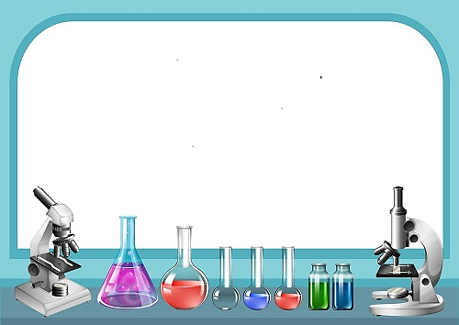
Ребёнку всё на свете интересно!!! май 2022 год

Slide 2
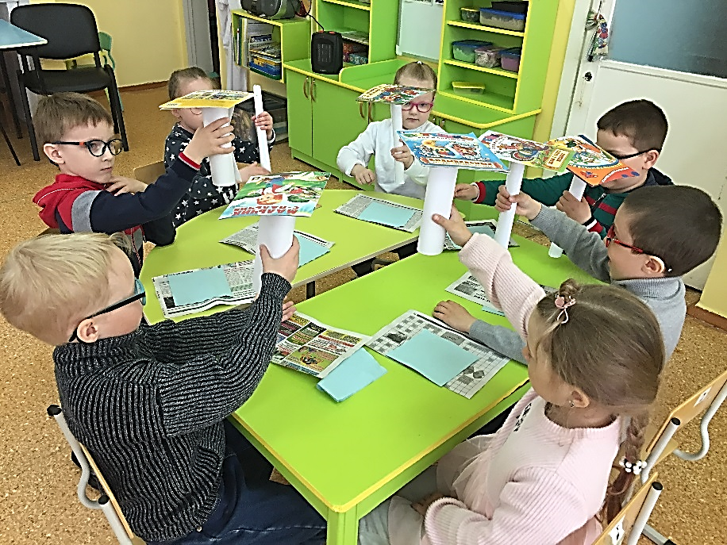
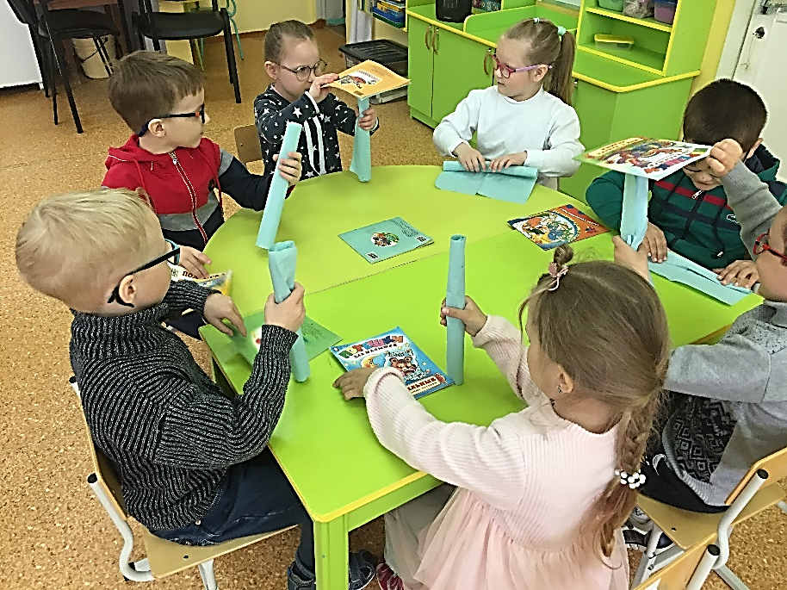
Группа № 2 (с 5 до 6 лет)
Сегодня мы решили с детьми проверить, удержит ли лист бумаги книгу? Можно ли одной рукой с помощью листа бумаги удержать книгу? Выяснили, что расправленный лист писчей бумаги не может удержать книгу, тогда дети решили свернуть бумагу в рулон. Все получилось! То же проделали с газетой и бумажной салфеткой. Выяснили, что одной рукой можно удержать книгу с помощью писчей бумаги и газетного листа, только свернутыми в рулон. Бумажная салфетка не выдержала веса книги даже свернутая в рулон.

Slide 3
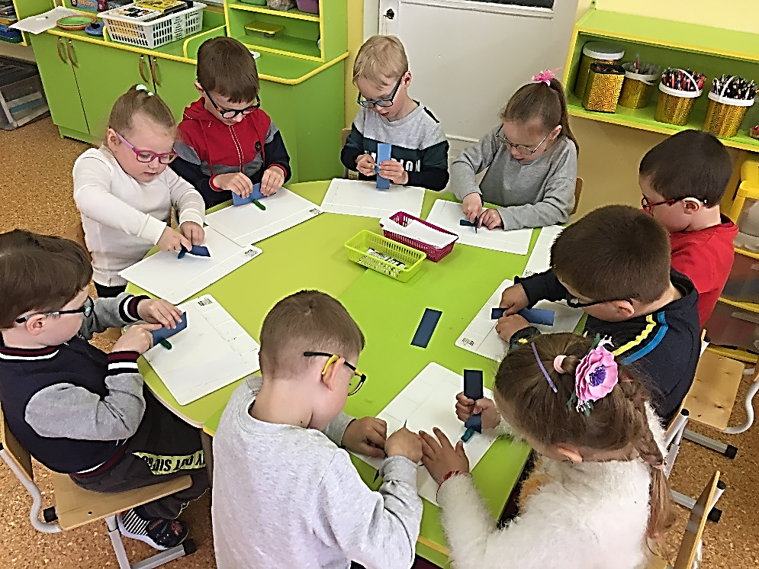
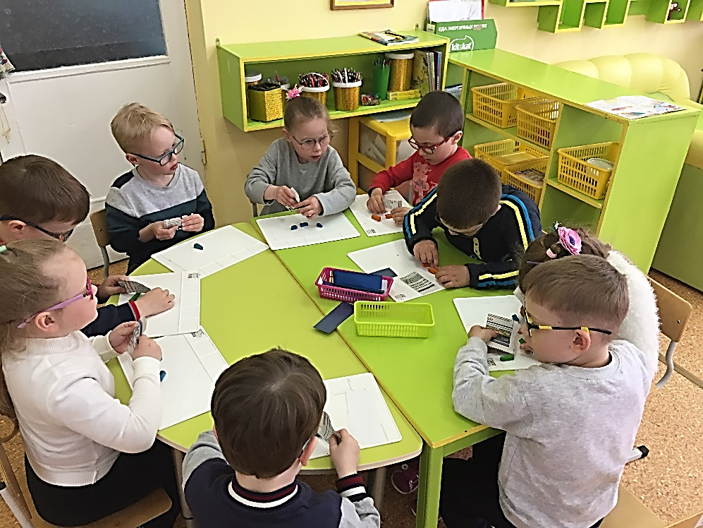
Группа № 2 (с 5 до 6 лет)
ОПЫТ С БУМАГОЙ
Исследовали режущие свойства бумаги. Скатали из пластилина колбаску, взяли разные виды бумаги (полоски альбомного листа и картона, газету, бумажные салфетки) сделали на пластилине надрез. Выяснили, что полосками альбомного листа и картона можно резать пластилин. Узнали, что бумагой можно пораниться, работать с бумагой надо аккуратно.

Slide 4
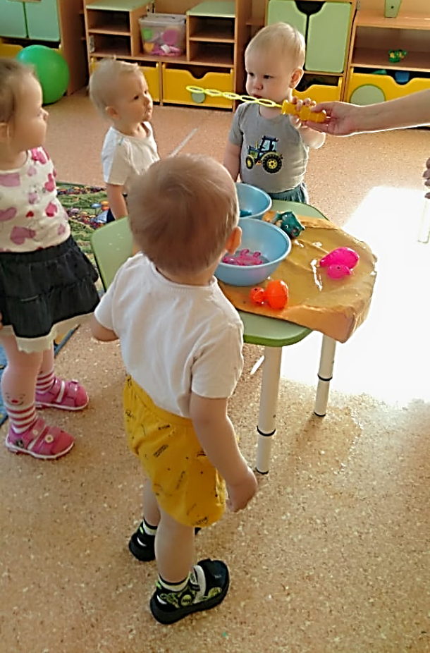
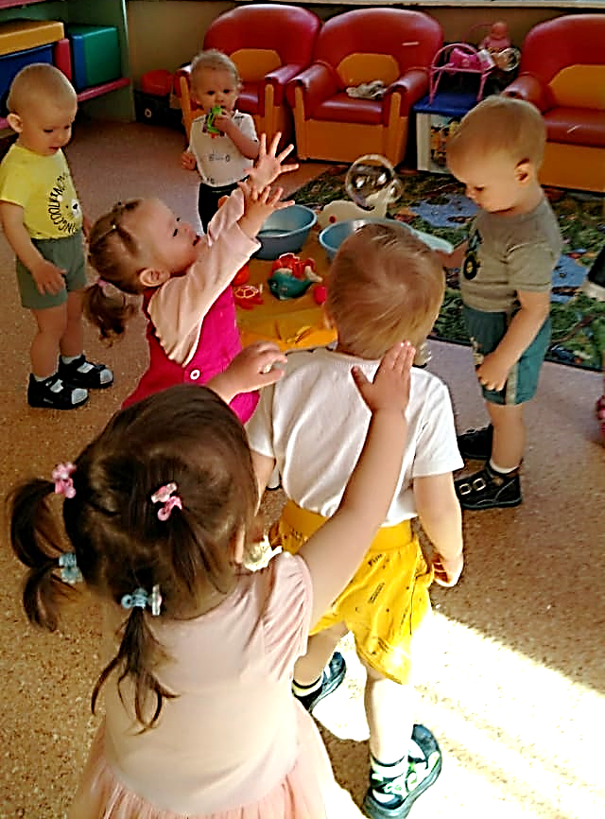
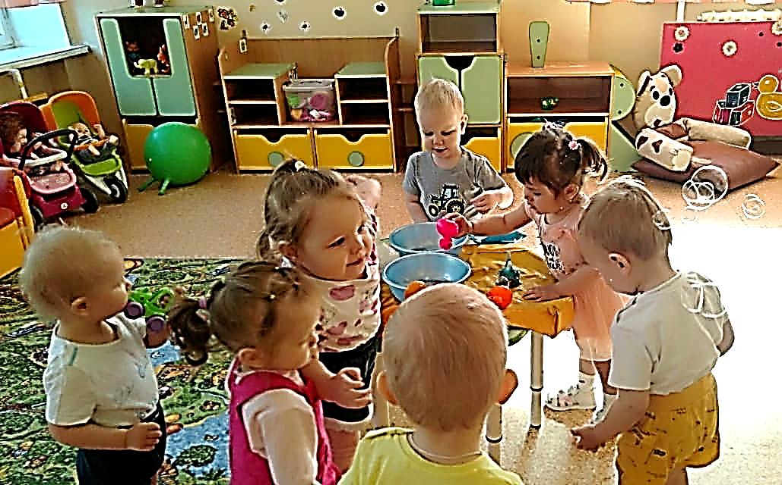
Группа № 4 (с 1,5 до 2 лет)
Игра – эксперимент
«Знакомство с мыльными пузырями»
В процессе игры дети узнали, что пузырьки состоят из мыла и воды; они летают и падают; их можно ловить.

Slide 5
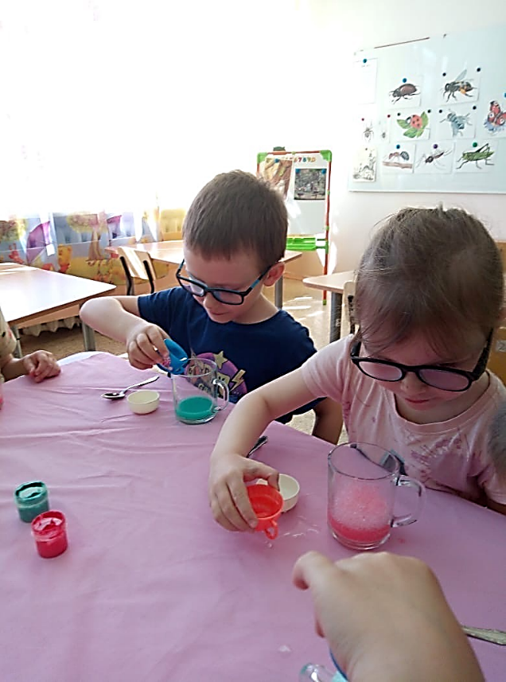
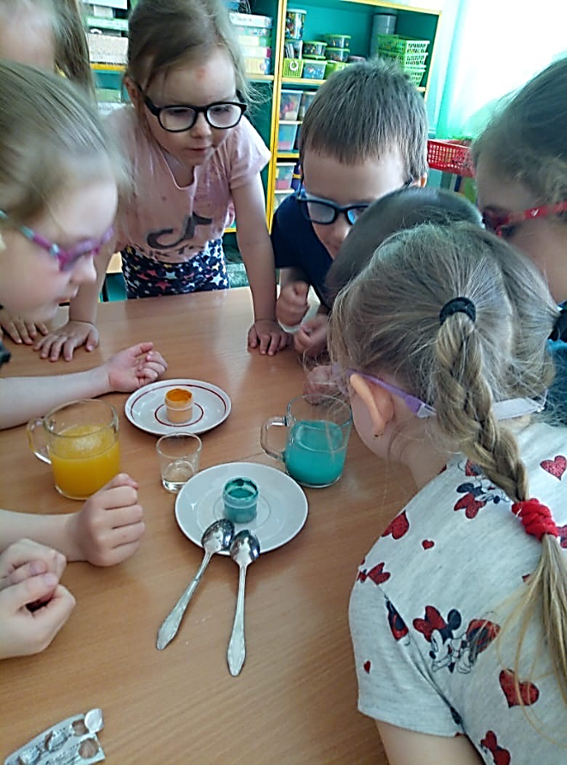
Группа № 6 (с 4 до 5 лет)
Эксперимент
«Волшебная жидкость»
В результате проведенного эксперимента дети узнали, что вода плотнее и тяжелее, чем масло. Краска, попадая в воду с маслом не смешивается между собой.

Slide 6
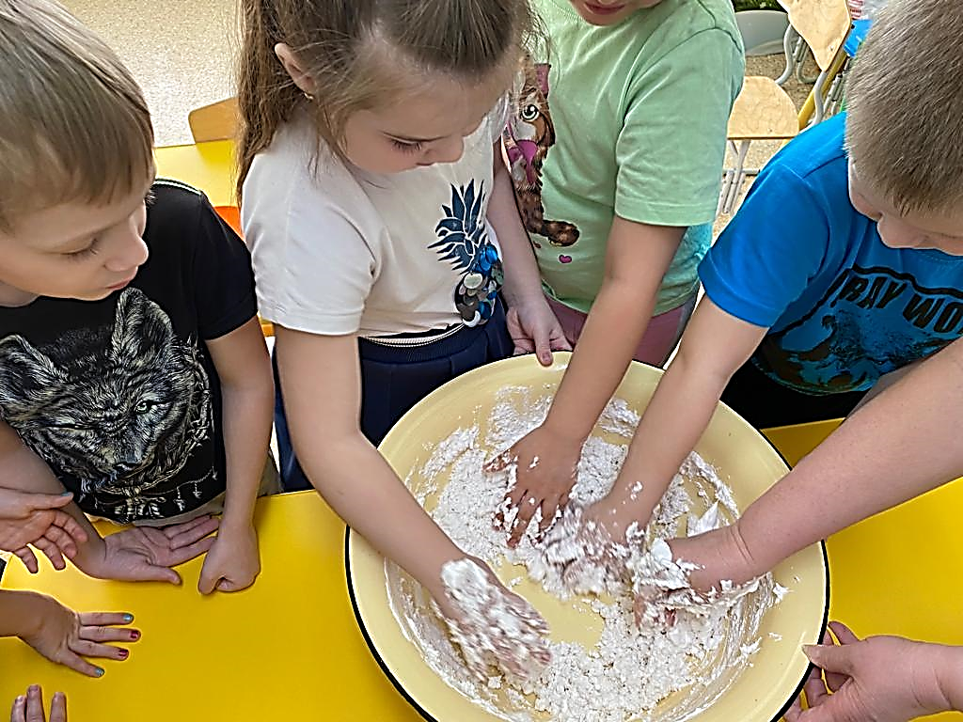
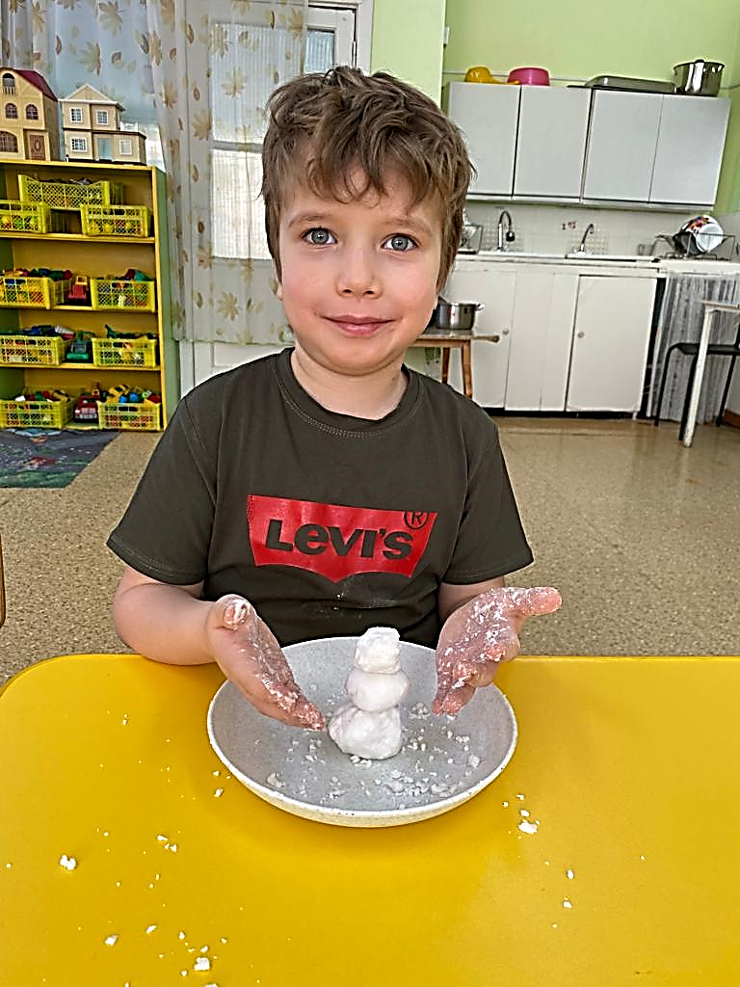
Группа № 7 (с 6 до 7 лет)
ОПЫТ «Искусственный снег»
Взяв пену для бритья и перемешав ее с содой мы получили снег. . Снег у нас получился ароматный, прохладный и влажный. Опытным путем мы узнали, что снегом играть можно круглый год.

